Slide 1
BÀI 6
LÝ THUYẾT ĐỒ THỊ
Giáo viên: TS. Nguyễn Văn Hiệu
Email: nvhieuqt@dut.udn.vn
Notes:
Lý thuyết đồ thị là một lĩnh vực nghiên cứu đã có từ lâu và có nhiều ứng dụng hiện đại,
Nhưng tư tưởng cơ bản của ltdt được đề xuất vào những năm đầu của thế kỷ 18 bởi nhà toán học lỗi lạc Thủy Sỹ Leonhard Euler. Chính ông là người đã sử dụng đồ thị để giải bài toán nổi tiếng về 7 cái cầu ở thành phố Konigsberg.
Đồ thị được sử dụng vào nhiều lĩnh vực khac nhau,:
+ Xác định mật vòng trong vấn đề giải tích mạch điện.
+ Xác định máy tính trong mạng có trao đổi thông tin với nhau hay không.
+ Tìm đường đi ngắn nhất của hai thành phố có cùng mạng giao thông

Slide 2
Nội dung
Giới thiệu
Khái niệm cơ bản
Đồ thị có hướng và đồ thị vô hướng
Bậc, nửa bậc vào, nửa bậc ra
Đường đi chu trình, tính liên thông
Biểu diễn đồ thị
Ma trận kề
Ma trận liên thuộc
Danh sách cạnh (cung)
Danh sách kề

Slide 3
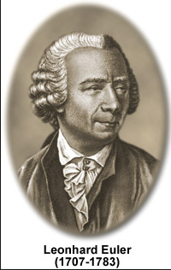
Giới thiệu
Lý thuyết đồ thị
Ứng dụng
Leonhard Euler
Ngành học lâu đời
Ngành học có nhiều ứng dụng hiện đại
Xây dựng mật điện
Xác định hai máy tính có kết nối hay không
Xác định đường đi ngắn nhất giữa hai thành phố
Phân chia kênh truyền cho đài truyền hình
Lập lịch thi
….

Slide 4
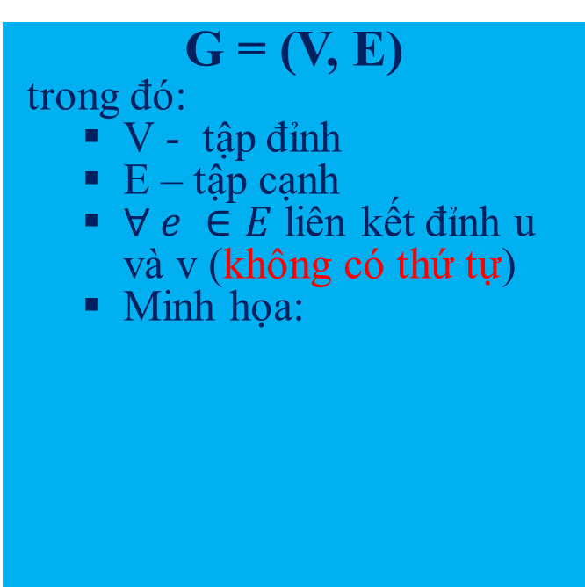
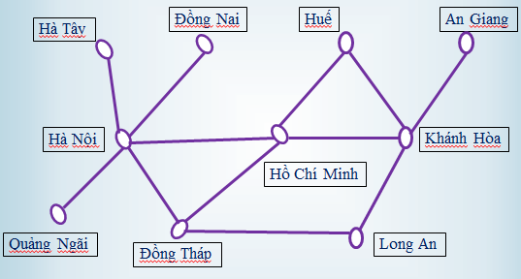
Khái niệm về đồ thị
Đồ thị vô hướng
Ứng dụng
Giữa hai máy tính bất kì có nhiều nhất 1 kênh điện thoại.
Kênh thoại cho phép liên lạc hai chiều
e
u
v

Slide 5
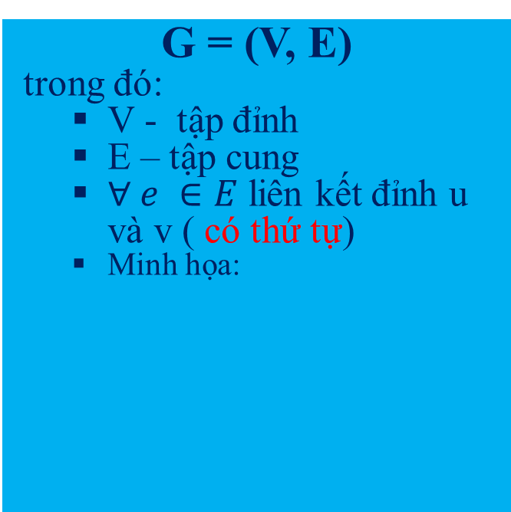
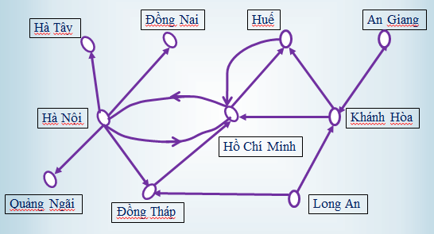
Khái niệm về đồ thị
Đồ thị có hướng
Ứng dụng
Giao thông một chiều
e
u
v

Slide 6
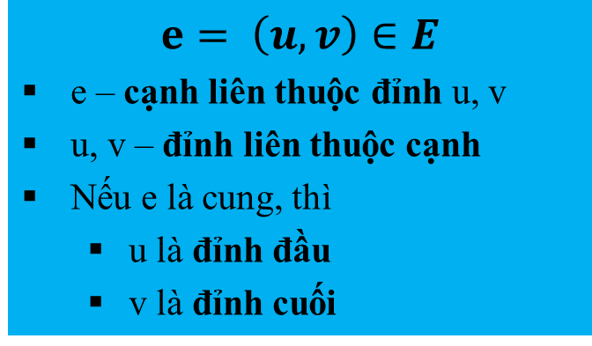
Khái niệm cơ bản
Đồ thị lót (hay nền)
Liên thuộc đỉnh, cạnh
G = (V, E)
V - tập đỉnh
E - tập cung
Nếu thay mỗi cung của đồ thị thành một cạnh
Cạnh song song
Nếu có hai cạnh liên thuộc cùng đỉnh u và v thì gọi là cạnh song song
Nếu cạnh có hai đỉnh liên kết trùng nhau gọi là khuyên
Đỉnh cô lập
Đỉnh không liên thuộc với đỉnh khác

Slide 7
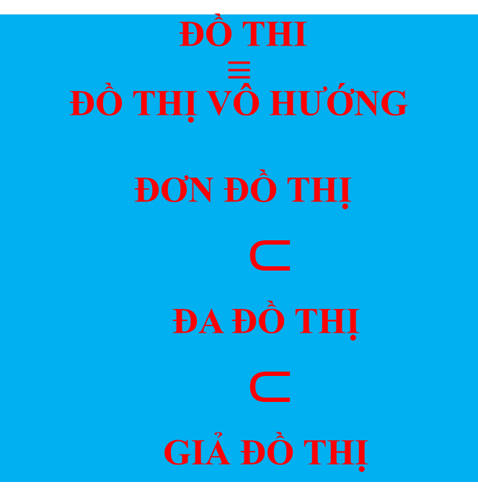
Khái niệm cơ bản
G = (V, E)
G - Đơn đồ thị, nếu G không có khuyên và cạnh song song
G - Đa đồ thị, nếu G không có khuyên
G- Giả đồ thị, nếu G có thể chứa khuyên, cạnh song song

Slide 8
Nội dung
Giới thiệu
Khái niệm cơ bản
Đồ thị có hướng và đồ thị vô hướng
Bậc, nửa bậc vào, nửa bậc ra
Đường đi chu trình, tính liên thông
Biểu diễn đồ thị
Ma trận kề
Ma trận liên thuộc
Danh sách cạnh (cung)
Danh sách kề

Slide 9
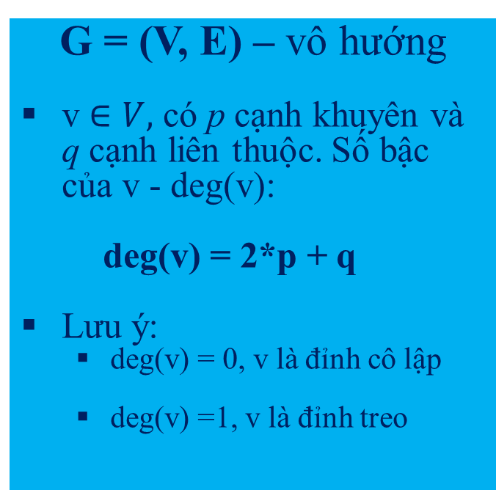
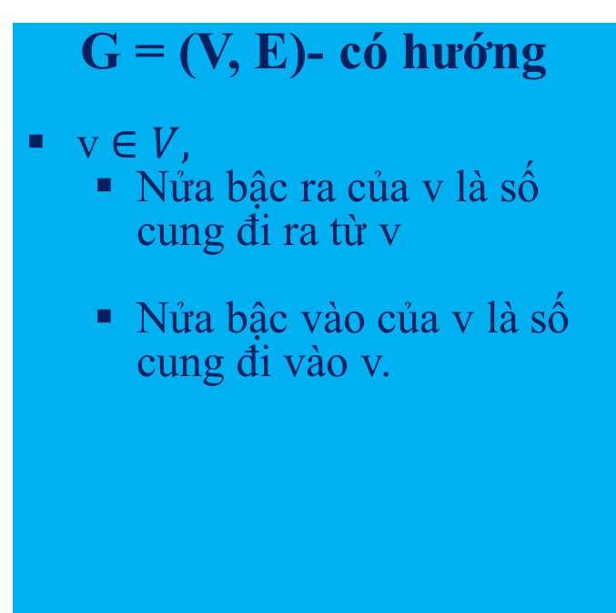
Khái niệm cơ bản
Bậc đồ thị
Nửa bậc vào và nửa bậc ra

Slide 10
Khái niệm cơ bản
Ví dụ
Tính bậc của các đỉnh của đồ thị G?
Xác định đỉnh treo đỉnh cô lập?
1
2
0
u
3
6
t
v
7
5
4
s
x

Slide 11
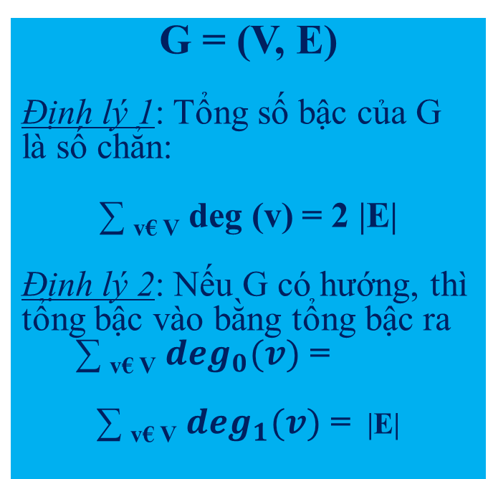
Khái niệm cơ bản
Định lý
Bài tập
Số đỉnh bậc lẻ của G là số chẵn.
Tính số đỉnh của G, biết G có 10 cạnh, 3 đỉnh bậc 1, 2 đỉnh bậc 2, 1 đỉnh bậc 4 và các đỉnh còn lại bậc 3.

Slide 12
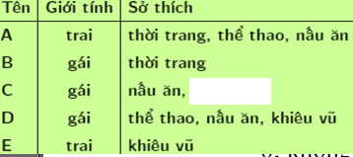
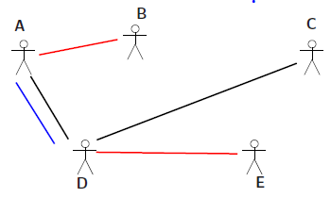
Khái niệm cơ bản
Ứng dụng
Đồ thị tình yêu Hai người có ít nhất cùng 1 sở thích thì có thể ghép đôi Tìm cách ghép đôi sao cho số người cô đơn là ít nhất
Ứng dụng
Notes:
Nhà toán học người Thủy Sỹ

Slide 13
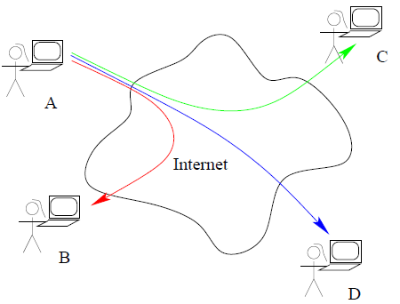
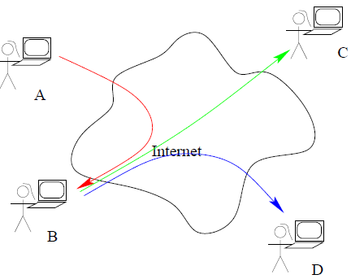
Khái niệm cơ bản
Ứng dụng
Có n điểm tham gia hội thảo, mỗi điểm phát tính hiệu cho các điểm còn lại Tổng các điểm phát ra từ v phải nhỏ hơn băng thông của v. Thời gian trễ từ điểm v đến điểm u phải nhỏ hơn một thông số cho trước. Đảm bảo băng thông được sử dụng tốt nhất
Ứng dụng
Notes:
Nhà toán học người Thủy Sỹ

Slide 14
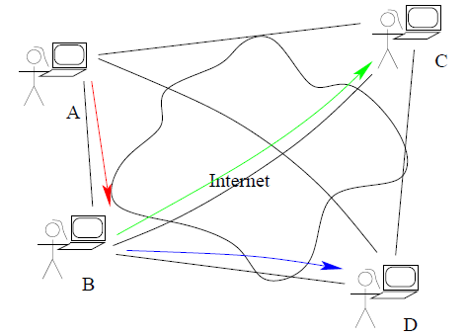
Khái niệm về đồ thị
Ứng dụng
Ứng dụng
G = (V, E) V: tập các điểm tham gia hội thảo E: tập tất cả các kết nối có thể có (đồ thị đầy đủ) Tìm một cây phủ: cây thể hiện việc phát tính hiệu từ một điểm
Notes:
Nhà toán học người Thủy Sỹ

Slide 15
Nội dung
Giới thiệu
Khái niệm cơ bản
Đồ thị có hướng và đồ thị vô hướng
Bậc, nửa bậc vào, nửa bậc ra
Đường đi chu trình, tính liên thông
Biểu diễn đồ thị
Ma trận kề
Ma trận liên thuộc
Danh sách cạnh (cung)
Danh sách kề

Slide 16
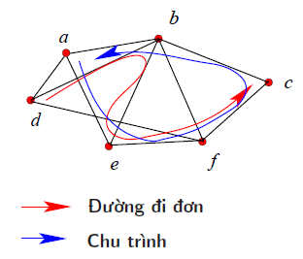
Khái niệm cơ bản
Đường đi
G = (V, E) Đường đi từ u tới v là tập hợp các đỉnh và các cạnh nối tiếp nhau: u,e₁,v₁,e₂,v₂, …, e_{n},v Lưu ý: đường đi có thể lặp đỉnh. Đường đi sơ cấp: đường đi không lặp đỉnh Đường đi đơn: đường đi không lặp cạnh
Chu trình
‹#›
Notes:
Lưu ý: các đỉnh và các cạnh trên dây có thể lặp

Slide 17
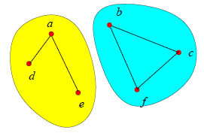
Khái niệm cơ bản
Tính liên thông
‹#›

Slide 18
Khái niệm cơ bản
Tính liên thông
‹#›

Slide 19
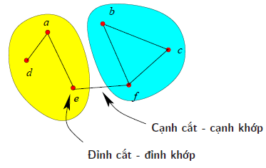
Khái niệm cơ bản
Cạnh cắt, đỉnh khớp
Ví dụ
‹#›

Slide 20
Khái niệm cơ bản
1
7
C
D
0
10
B
5
2
A
8
3
4
‹#›

Slide 21
Khái niệm cơ bản
1
6
7
0
10
9
2
3
5
4
8
‹#›

Slide 22
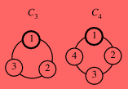
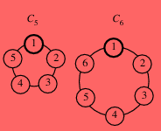
Đồ thị đặc biệt
Đồ thị vòng - C_{n}
Minh họa
Notes:
Nhà toán học người Thủy Sỹ

Slide 23
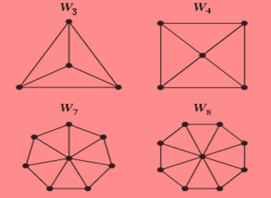
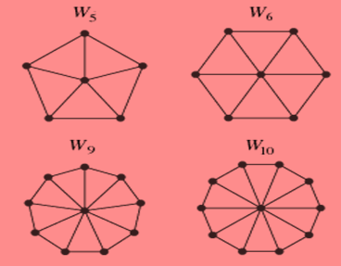
Đồ thị đặc biệt
Đồ thị bánh xe - W_{n}
n+1 đỉnh 2n cạnh n đỉnh bậc 3 và 1 đỉnh bậc n Hai đỉnh bất kỳ luôn kề nhau Hãy vẽ W₃ W₄ … W₇
Minh họa
Notes:
Nhà toán học người Thủy Sỹ

Slide 24
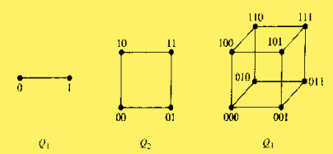
Đồ thị đặc biệt
Đồ thị lập phương - Q_{n}
2^{n} đỉnh (n-1).2^{n-1} cạnh Các đỉnh đều có bậc n – 1 Các đỉnh biểu diễn cho các dãy n bit. Hãy vẽ Q₁ Q₂ Q₃
Minh họa
Notes:
Nhà toán học người Thủy Sỹ

Slide 25
Đồ thị đặc biệt
Ứng dụng
Mạng LAN Mạng cục bộ cấu trúc hình sao Mạng cục bộ cấu trúc vòng Mạng cục bộ cấu trúc hỗn hợp Xử lý song song
Notes:
Nhà toán học người Thủy Sỹ

Slide 26
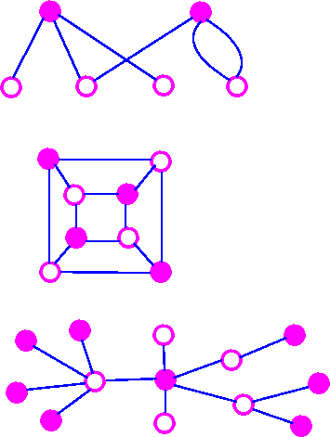
Đồ thị đặc biệt
Đồ thị phân đôi
Ví dụ
Notes:
V có thể phân làm hai tập con không rỗng, rời nhau V₁ và V_{2.}
Mỗi cạnh của đồ thị luôn nối một đỉnh trong V₁ với một đỉnh trong V₂.

Slide 27
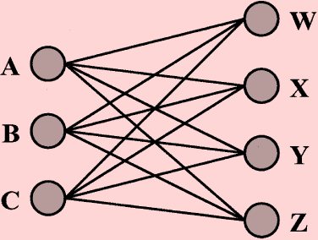
Đồ thị đặc biệt
Đồ thị phân đôi đầy đủ
Minh họa
V₁
V₂
K_{3x4}
Notes:
K m n
m + n đỉnh
mxn cạnh.
m đỉnh bậc n,
n đỉnh bậc m

Slide 28
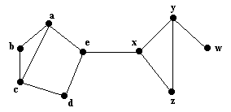
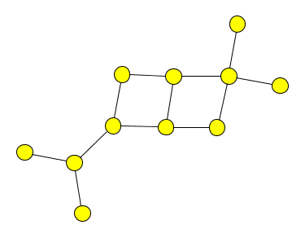
Đồ thị đặc biệt
Đồ thị có phân đôi không?
Đồ thị có phân đôi không?
?
Không là đồ thị phân đôi
Đồ thị phân đôi
‹#›
Notes:
K m n
m + n đỉnh
mxn cạnh.
m đỉnh bậc n,
n đỉnh bậc m

Slide 29
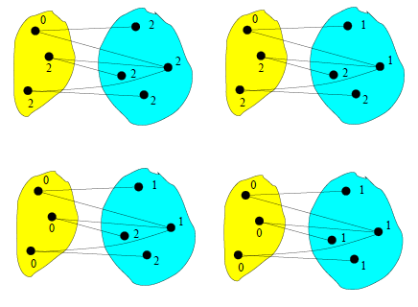
Đồ thị đặc biệt
Xác định đồ thị phân đôi
Xác định đồ thị phân đôi
‹#›
Notes:
tìm kiếm theo chiều rộng

Slide 30
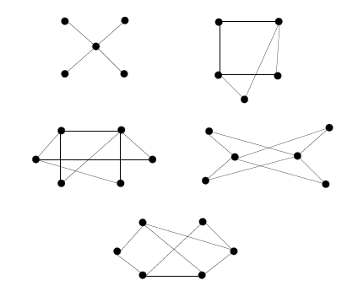
Bài tập
Đồ thị có phân đôi không?
Tìm đồ thị G
G có 12 cạnh và mọi đỉnh có bậc 2 G có 15 cạnh, ba đỉnh bậc 4, mọi đỉnh còn lại có bậc 3 G có 6 cạnh và mọi đỉnh còn lại có bậc bằng nhau
‹#›

Slide 31
Nội dung
Giới thiệu
Khái niệm cơ bản
Đồ thị có hướng và đồ thị vô hướng
Bậc, nửa bậc vào, nửa bậc ra
Đường đi chu trình, tính liên thông
Biểu diễn đồ thị
Ma trận kề
Ma trận liên thuộc
Danh sách cạnh (cung)
Danh sách kề

Slide 32
Biểu diễn đồ thị
Máy tính không thể biểu diễn đồ thị dưới dạng hình vẽ thông thường.
Đồ thị được biểu diễn khác nhau khi tiến hành lưu trữ.
Tiêu chuẩn
Cấu trúc dữ liệu phải đơn giản,
Cấu trúc dữ liệu phù hợp với ứng dụng,
Cấu trúc dữ liệu dễ biểu diễn,
Cấu trúc dữ liệu dễ cài đặt.

Slide 33
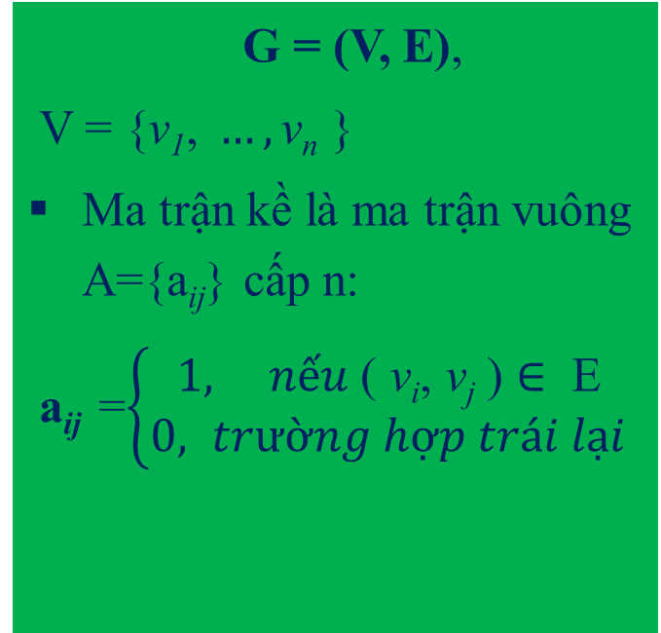
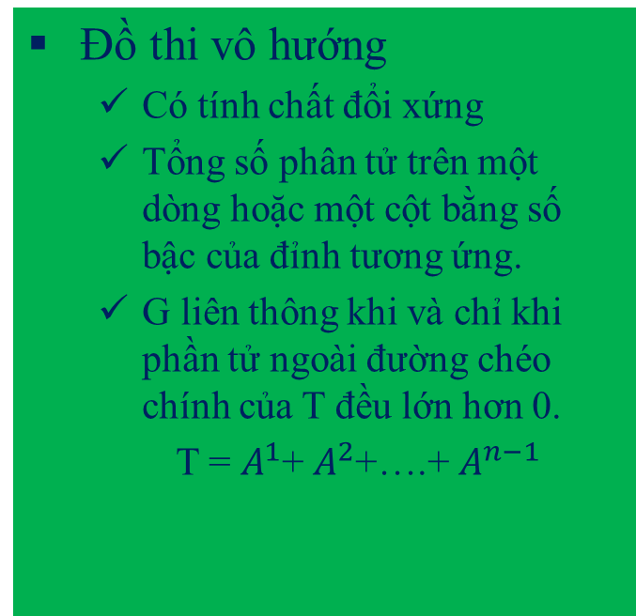
Biểu diễn đồ thị
MA TRẬN KỀ
MA TRẬN KỀ
Notes:
Luu ý: Khi G có trọng số thì có thể thay bằng ma trận trọng số

Slide 34
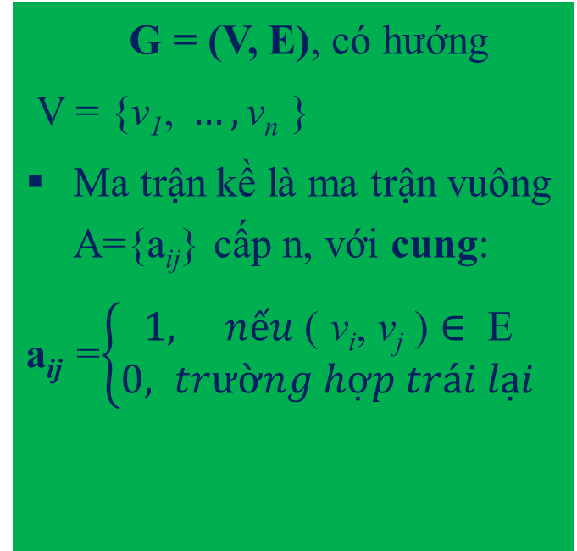
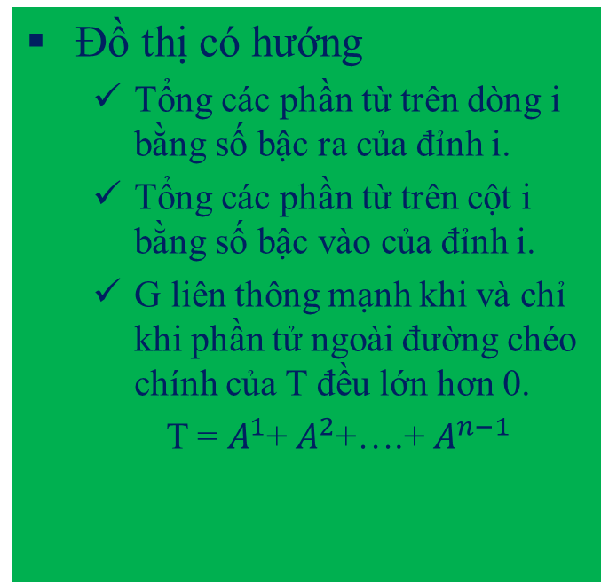
Biểu diễn đồ thị
Ma trận kề
Ma trận kề
Notes:
Câu hỏi: từ i đến j có đường đi hay không?

Slide 35
Biểu diễn đồ thị
Biểu diễn đồ thị bên phải bằng ma trận kề và kiểm tra các tính chất?
Sẽ sắp xếp theo: a,b,c,d,e,f.
c
b
f
d
{v_{i},v_{j}}
hàng cột
a
e
Notes:
Câu hỏi: từ i đến j có đường đi hay không?

Slide 36
Biểu diễn đồ thị
c
a b c d e f
Từ
a 0 1 0 0 1 1
b
c
d
e
f
b
d
f
a
e
Notes:
Có cạnh từ a đến b, từ a đến e, và từ a đến f

Slide 37
Biểu diễn đồ thị
c
a b c d e f
Từ
a 0 1 0 0 1 1
b 1 0 1 0 0 1
c
d
e
f
b
d
f
a
e
Notes:
Có cạnh từ b đến a, từ b đến c, và từ b đến f

Slide 38
Biểu diễn đồ thị
c
a b c d e f
Từ
a 0 1 0 0 1 1
b 1 0 1 0 0 1
c 0 1 0 1 0 1
d
e
f
b
d
f
a
e
Notes:
Có cạnh từ c đến b, từ c đến d, và từ c đến f

Slide 39
Biểu diễn đồ thị
a b c d e f
c
Từ
a 0 1 0 0 1 1
b 1 0 1 0 0 1
c 0 1 0 1 0 1
d
e
f
b
d
f
a
e
Notes:
Tiếp tục xác định ma trần đối với các điểm d, e, f

Slide 40
Biểu diễn đồ thị
a b c d e f
c
Từ
a 0 1 0 0 1 1
b 1 0 1 0 0 1
c 0 1 0 1 0 1
d 0 0 1 0 1 1
e 1 0 0 1 0 1
f 1 1 1 1 1 0
b
d
f
a
e
Notes:
Kết quả thu được ma trận kề A biểu diễn đồ thị

Slide 41
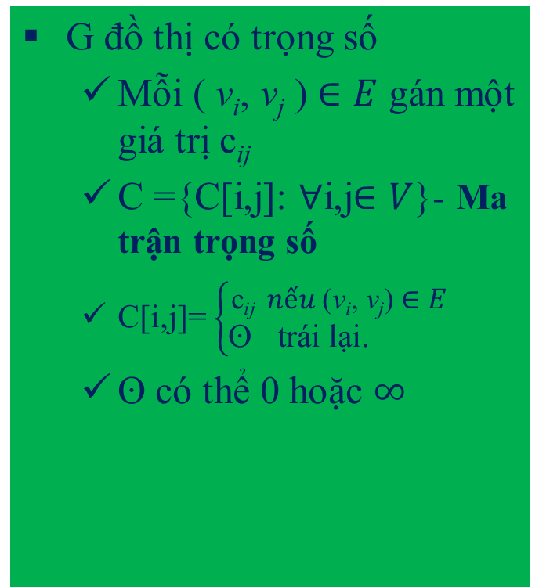
Biểu diễn đồ thị
MA TRẬN TRỌNG SỐ
MA TRẬN TRỌNG SỐ
Xây dựng ma trận trọng số
c
3
5
4
b
1
d
4
f
1
3
4
2
a
4
e

Slide 42
Nội dung
Giới thiệu
Khái niệm cơ bản
Đồ thị có hướng và đồ thị vô hướng
Bậc, nửa bậc vào, nửa bậc ra
Đường đi chu trình, tính liên thông
Biểu diễn đồ thị
Ma trận kề, ma trận trọng số
Ma trận liên thuộc
Danh sách cạnh (cung)
Danh sách kề

Slide 43
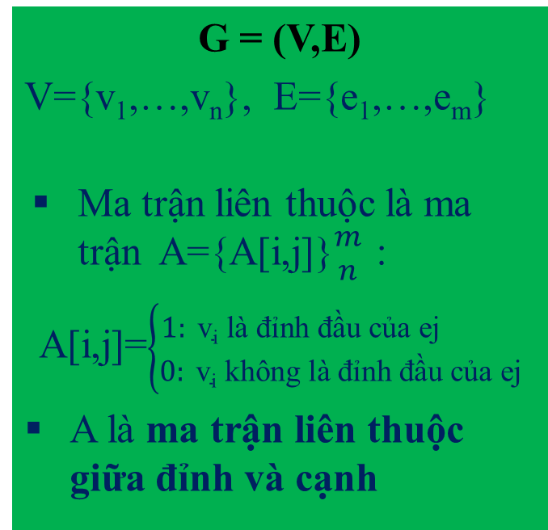
Biểu diễn đồ thị
MA TRẬN LIÊN THUỘC
MA TRẬN LIÊN THUỘC
Đồ thị vô hướng
Số lượng các phần tử khác không trên một dòng chính là bậc của đỉnh tương ứng với dòng đó.
Notes:
Từ đỉnh i có nhưng cách đi nào?

Slide 44
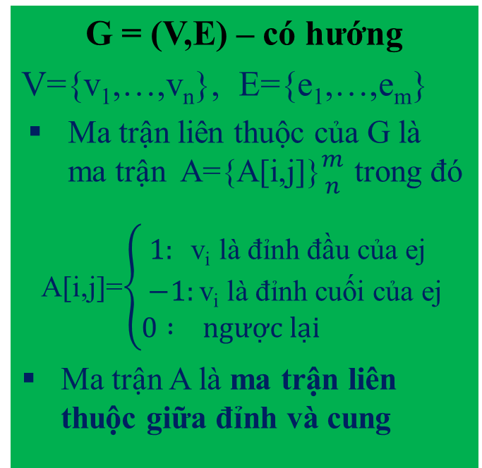
Biểu diễn đồ thị
Ma trận liên thuộc
Ma trận liên thuộc
Đồ thị có hướng
Số lượng các phần tử 1 trên dòng chính là bán bậc ra của đỉnh tương ứng với dòng đó.
Số lượng các phần tử -1 trên dòng chính là bán bậc vào của đỉnh tương ứng với dòng đó.
Notes:
Từ đỉnh i có nhưng cách đi nào?

Slide 45
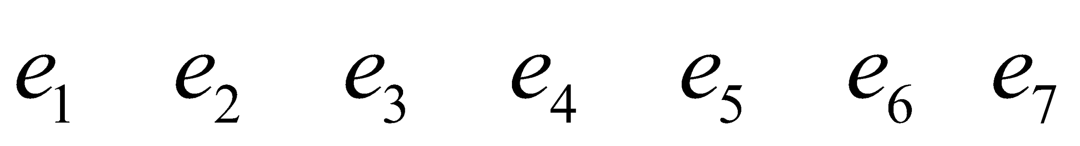
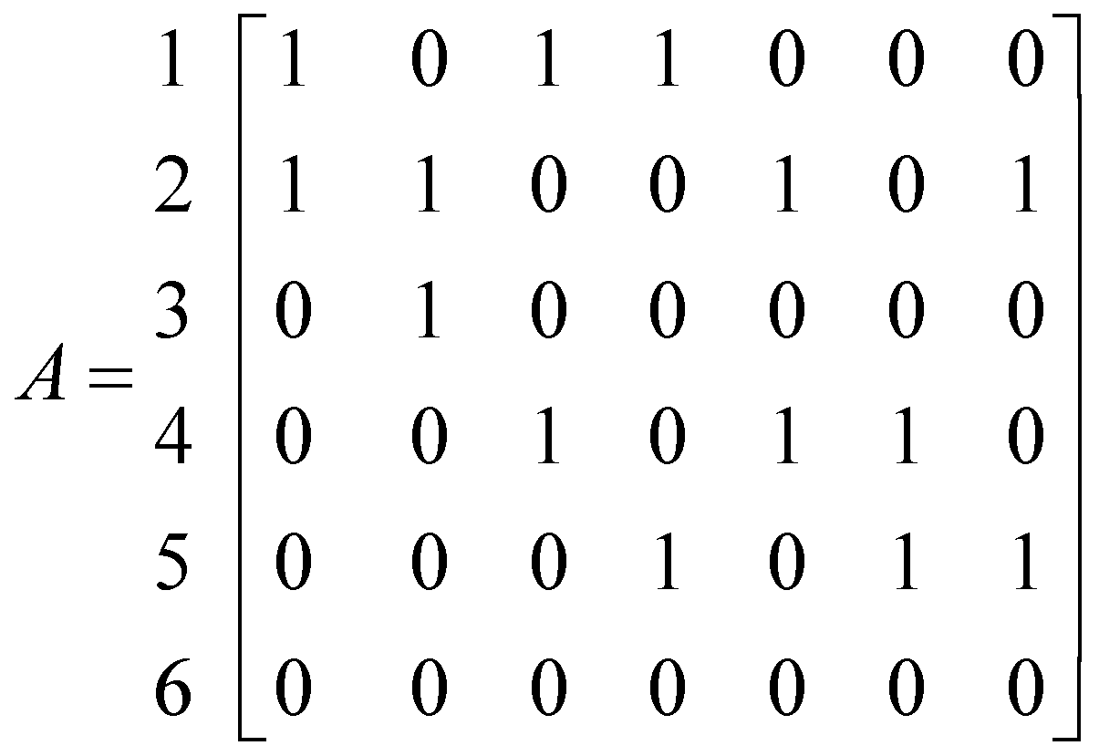
Biểu diễn đồ thị
2
e₁
e₂
e₄
e₇
1
3
e₅
5
e₃
e₆
6
4

Slide 46
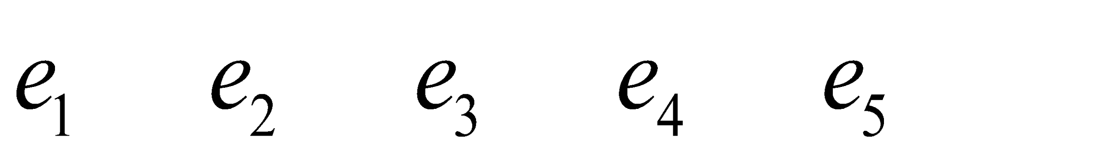
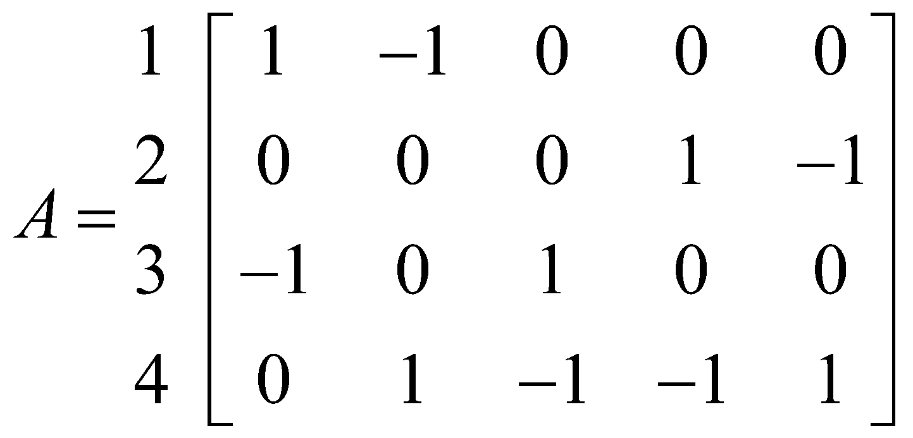
Biểu diễn đồ thị
4
e₂
e₅
e₄
1
e₃
2
e₁
3

Slide 47
Nội dung
Giới thiệu
Khái niệm cơ bản
Đồ thị có hướng và đồ thị vô hướng
Bậc, nửa bậc vào, nửa bậc ra
Đường đi chu trình, tính liên thông
Biểu diễn đồ thị
Ma trận kề
Ma trận liên thuộc
Danh sách cạnh (cung)
Danh sách kề

Slide 48
Biểu diễn đồ thị
DANH SÁCH CUNG
Danh sách cung
Dùng với đồ thị: |E| < 6|V|
Danh sách cung(cạnh) của G sẽ bao gồm hai mảng 1 chiều có kích thước |E|:
Mảng Đầu lưu các đỉnh đầu của các cung
Mảng Cuối lưu đỉnh cuối của các cung
Đồ thị có hướng
Số lần xuất hiện của một đỉnh trên mảng Đầu, chính là bán bậc ra của đỉnh đó.
Số lần xuất hiện của một đỉnh trên mảng Cuoi, chính là bán bậc vào của đỉnh đó
Notes:
M<6n có nghĩa là độ thị thưa

Slide 49
Biểu diễn đồ thị
4
e₂
Đầu | Cuối
1 | 3
4 | 1
3 | 4
2 | 4
4 | 2
e₅
e₄
1
e₃
2
e₁
3
Notes:
M<6n có nghĩa là độ thị thưa

Slide 50
Nội dung
Giới thiệu
Khái niệm cơ bản
Đồ thị có hướng và đồ thị vô hướng
Bậc, nửa bậc vào, nửa bậc ra
Đường đi chu trình, tính liên thông
Biểu diễn đồ thị
Ma trận kề
Ma trận liên thuộc
Danh sách cạnh (cung)
Danh sách kề

Slide 51
Biểu diễn đồ thị
DANH SÁCH KỀ
G = ( V, E )
V={v₁,…,v_{n}},
Đồ thị G có thể được biểu diễn bằng n danh sách liên kết, trong đó
Mỗi danh sách liên kết thứ i sẽ biểu diễn các đỉnh kề với đỉnh v_{i}
4
1
2
3
1
3
4
NULL
2
3
NULL
3
1
4
2
NULL
4
1
3
NULL

Slide 52
Biểu diễn đồ thị
2
1
3
5
6
4
1
2
4
5
NULL
2
1
3
4
5
NULL
3
2
NULL
4
1
2
5
NULL
5
1
2
4
NULL
6
NULL

Slide 53
Biểu diễn đồ thị
4
Danh sách kề
G = (V,E)
V={v₁,…,v_{n}},
Đồ thị G có thể được biểu diễn bằng n danh sách liên kết, trong đó
Mỗi danh sách liên kết thứ i sẽ biểu diễn các đỉnh kề với đỉnh v_{i}
1
2
3
1
3
NULL
2
4
NULL
3
4
NULL
4
1
2
NULL

Slide 54
Bài tập
Lập trình nhập đồ thị với các cấu trúc dữ liệu đã mô tả.
Lập trình cho phép chuyển đổi từ cấu trúc dữ liệu biểu diễn đồ thị dưới dạng ma trận kề sang danh sách kề và ngược lại

Slide 55

THAT’S ALL; THANK YOU
What NEXT?

